Slide 1
5장. 라우팅프로토콜 RIP
중부대학교 정보보호학과
이병천 교수

Slide 2
라우팅프로토콜
라우팅프로토콜?
라우터는 라우팅정보를 서로 교환하여 이를 기초로 최적의 경로를 라우팅테이블에 유지, 기록. 이때 사용되는 모든 프로세스, 알고리즘, 메시지를 라우팅프로토콜이라고 부름
동적라우팅프로토콜(Dynamic Routing Protocol)
라우터간에 주기적, 비주기적으로 라우팅정보를 교환
네트워크 정보가 바뀌면 자동으로 라우팅경로를 갱신
네트워크 장애 발생시 자동으로 우회경로를 제시
라우터의 자원을 많이 사용하게 되는 단점이 있음

Slide 3
라우팅프로토콜
동적 라우팅 프로토콜
RIP: 규모가 작은 네트워크에서 주로 사용. 중대규모 네트워크에는 적용이 어려움
EIGRP, OSPF: 중대규모 네트워크에서 주로 사용
IGRP, EIGRP는 시스코 전용 프로토콜
동적 라우팅 프로토콜의 분류
거리벡터(Distance Vector) 라우팅 프로토콜
링크상태(Link State) 라우팅 프로토콜

Slide 4
거리벡터 라우팅 프로토콜
Bellman-Ford 알고리즘 이용
자신의 라우팅테이블을 이웃한 라우터들에게 주기적으로 브로드캐스트(255.255.255.255)
RIP: 30초
IGRP: 90초
이런 정보를 바탕으로 전체 네트워크 구조를 학습
Hop count가 작은 것이 최적 경로
프로토콜: RIP, IGRP, EIGRP
단점
네트워크 규모가 커지면 업데이트 통신량이 증가
안정된 상태로 수렴하는데 시간이 걸림

Slide 5
링크상태 라우팅 프로토콜
다익스트라(Dijkstra) 알고리즘
최단경로우선(Shortest Path First) 알고리즘으로 목적지까지의 최단경로 계산
라우터는 링크상태패킷(link state packet)을 생성하여 동일 영역내의 모든 라우터들에게 플러딩(flooding) 방식으로 전달
링크의 비용(cost) 개념을 사용. 출발지에서 목적지까지 가능한 모든 링크중에서 소요되는 비용(cost)이 가장 작게 나오는 경로를 선택
프로토콜
OSPF
IS-IS

Slide 6
RIP v1
RIP (Routing Information Protocol)
RIPv1 (1988) – classful routing
RIPv2 (1993) – classless inter-domain routing
RIPng - for IPv6
경로 결정을 위해 홉카운트(hop count)를 사용
홉카운트 15 이내에서만 동작

Slide 7
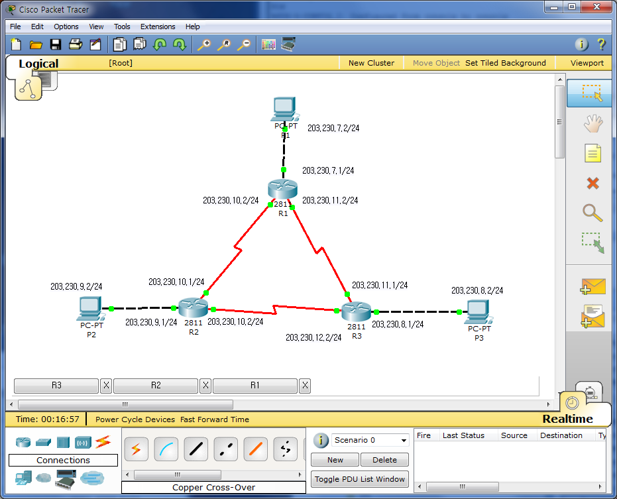
기본 네트워크 토폴로지

Slide 8
인터페이스 설정
라우터 R1
R1(config)#
R1(config)#interface FastEthernet0/0
R1(config-if)#ip address 203.230.7.1 255.255.255.0
R1(config-if)#no shutdown
R1(config-if)#exit
R1(config)#interface Serial0/3/0
R1(config-if)#ip address 203.230.10.2 255.255.255.0
R1(config-if)#no shutdown
R1(config-if)#exit
R1(config)#interface Serial0/3/1
R1(config-if)#ip address 203.230.11.2 255.255.255.0
R1(config-if)#no shutdown
R1(config-if)#clock rate 64000
R1(config-if)#

Slide 9
인터페이스 설정
라우터 R2
R2(config)#interface FastEthernet0/0
R2(config-if)#ip address 203.230.9.1 255.255.255.0
R2(config-if)#no shutdown
R2(config-if)#exit
R2(config)#interface Serial0/3/0
R2(config-if)#ip address 203.230.10.1 255.255.255.0
R2(config-if)#clock rate 64000
R2(config-if)#exit
R2(config)#interface Serial0/3/1
R2(config-if)#ip address 203.230.12.1 255.255.255.0
R2(config-if)#clock rate 64000
R2(config-if)#no shutdown
R2(config-if)#

Slide 10
인터페이스 설정
라우터 R3
R3(config)#
R3(config)#interface FastEthernet0/0
R3(config-if)#ip address 203.230.8.1 255.255.255.0
R3(config-if)#no shutdown
R3(config-if)#exit
R3(config)#interface Serial0/3/0
R3(config-if)#ip address 203.230.11.1 255.255.255.0
R3(config-if)#no shutdown
R3(config-if)#exit
R3(config)#interface Serial0/3/1
R3(config-if)#ip address 203.230.12.2 255.255.255.0
R3(config-if)#no shutdown
R3(config-if)#

Slide 11
인터페이스 설정 확인
Show ip int brief
R1#show ip int brief
Interface IP-Address OK? Method Status Protocol
FastEthernet0/0 203.230.7.1 YES manual up up
FastEthernet0/1 unassigned YES unset administratively down down
Serial0/3/0 203.230.10.2 YES manual up up
Serial0/3/1 203.230.11.2 YES manual up up
Vlan1 unassigned YES unset administratively down down
R1#

Slide 12
RIPv1 설정
설정 방법
Router>enable
Router#conf t
Router(config)#router rip
Router(config-router)# network 네트워크주소1
Router(config-router)# network 네트워크주소2
Router(config-router)# network 네트워크주소3
……
직접 연결된 이웃 라우터의
인터페이스 주소

Slide 13
RIPv1 설정
사례
R1(config)#router rip
R1(config-router)#network 203.230.7.0
R1(config-router)#network 203.230.10.0
R1(config-router)#network 203.230.11.0
R2(config)#router rip
R2(config-router)#network 203.230.9.0
R2(config-router)#network 203.230.10.0
R2(config-router)#network 203.230.12.0
R3(config)#router rip
R3(config-router)#network 203.230.8.0
R3(config-router)#network 203.230.11.0
R3(config-router)#network 203.230.12.0

Slide 14
설정 확인
router rip
network 203.230.7.0
network 203.230.10.0
network 203.230.11.0
Show run
Show ip route (라우팅 테이블 보기)
R1#show ip route
Codes: C - connected, S - static, I - IGRP, R - RIP, M - mobile, B - BGP
D - EIGRP, EX - EIGRP external, O - OSPF, IA - OSPF inter area
N1 - OSPF NSSA external type 1, N2 - OSPF NSSA external type 2
E1 - OSPF external type 1, E2 - OSPF external type 2, E - EGP
i - IS-IS, L1 - IS-IS level-1, L2 - IS-IS level-2, ia - IS-IS inter area
* - candidate default, U - per-user static route, o - ODR
P - periodic downloaded static route
Gateway of last resort is not set
C 203.230.7.0/24 is directly connected, FastEthernet0/0
R 203.230.8.0/24 [120/1] via 203.230.11.1, 00:00:04, Serial0/3/1
R 203.230.9.0/24 [120/1] via 203.230.10.1, 00:00:10, Serial0/3/0
C 203.230.10.0/24 is directly connected, Serial0/3/0
C 203.230.11.0/24 is directly connected, Serial0/3/1
R 203.230.12.0/24 [120/1] via 203.230.10.1, 00:00:10, Serial0/3/0
[120/1] via 203.230.11.1, 00:00:04, Serial0/3/1

Slide 15
설정 확인
Show ip protocols
R1#show ip protocols
Routing Protocol is "rip"
Sending updates every 30 seconds, next due in 27 seconds
Invalid after 180 seconds, hold down 180, flushed after 240
Outgoing update filter list for all interfaces is not set
Incoming update filter list for all interfaces is not set
Redistributing: rip
Default version control: send version 1, receive any version
Interface Send Recv Triggered RIP Key-chain
FastEthernet0/0 1 2 1
Serial0/3/0 1 2 1
Serial0/3/1 1 2 1
Automatic network summarization is in effect
Maximum path: 4
Routing for Networks:
203.230.7.0
203.230.10.0
203.230.11.0
Passive Interface(s):
Routing Information Sources:
Gateway Distance Last Update
203.230.11.1 120 00:00:16
203.230.10.1 120 00:00:22
Distance: (default is 120)
라우팅 프로토콜의
상세정보 제공

Slide 16
설정 확인
Debug ip rip
RIP 프로토콜의 동작상태를 실시간 확인
R1#debug ip rip
RIP protocol debugging is on
R1#RIP: sending v1 update to 255.255.255.255 via FastEthernet0/0 (203.230.7.1)
RIP: build update entries
network 203.230.8.0 metric 2
network 203.230.9.0 metric 2
network 203.230.10.0 metric 1
network 203.230.11.0 metric 1
network 203.230.12.0 metric 2
RIP: sending v1 update to 255.255.255.255 via Serial0/3/0 (203.230.10.2)
RIP: build update entries
network 203.230.7.0 metric 1
network 203.230.8.0 metric 2
network 203.230.11.0 metric 1
RIP: sending v1 update to 255.255.255.255 via Serial0/3/1 (203.230.11.2)
RIP: build update entries
network 203.230.7.0 metric 1
network 203.230.9.0 metric 2
network 203.230.10.0 metric 1
No debug ip rip : 디버깅 끄기

Slide 17
패시브 인터페이스 설정
특정 인터페이스에 라우팅 업데이트 정보를 보내지 않도록 설정
FastEthernet0/0에는
라우터가 연결되어 있지 않음
- RIP 정보를 보낼 필요 없음
R1(config-router)#do show ip protocols
Routing Protocol is "rip"
Sending updates every 30 seconds, next due in 4 seconds
Invalid after 180 seconds, hold down 180, flushed after 240
Outgoing update filter list for all interfaces is not set
Incoming update filter list for all interfaces is not set
Redistributing: rip
Default version control: send version 2, receive 2
Interface Send Recv Triggered RIP Key-chain
Serial0/3/1 2 2
Serial0/3/0 2 2
Automatic network summarization is not in effect
Maximum path: 4
Routing for Networks:
203.230.7.0
203.230.10.0
203.230.11.0
Passive Interface(s):
FastEthernet0/0
Routing Information Sources:
Gateway Distance Last Update
Distance: (default is 120)
R1(config)#router rip
R1(config-router)#passive-interface FastEthernet0/0

Slide 18
RIPv1의 문제점
RIPv1은 클래스풀(classful) 라우팅 프로토콜
라우팅 정보 업데이트시 서브넷마스크 정보를 보내지 않고 네트워크 정보에 대한 자동요약을 수행. 정해진 A,B,C클래스의 서브넷마스크를 사용.
서브네팅된 토폴로지에서는 에러 발생 가능
클래스리스(classless) 라우팅 프로토콜 사용 필요
RIPv2, EIGRP, OSPF 등

Slide 19
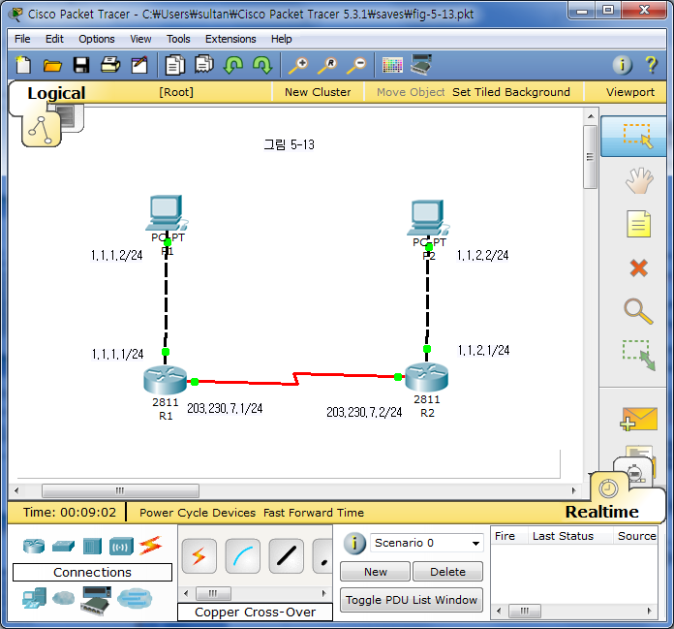
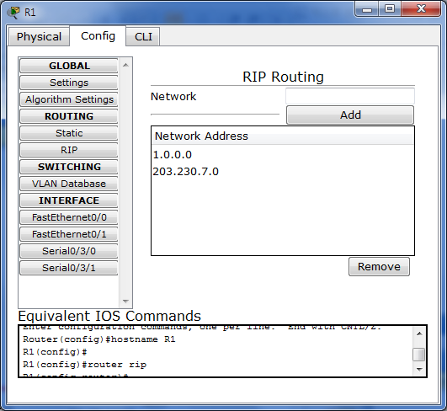
RIPv1의 문제점
1.1.1.0의 네트워크를
설정할 수 없음

Slide 20
RIPv2
RIPv2
클래스리스 라우팅 프로토콜
라우팅 업데이트시 서브넷마스크 정보도 전달
자동요약은 설정/해제 선택 가능
RIPv2는 라우팅정보 전달시 멀티캐스트 주소 사용 (224.0.0.9)
사용방법
R1(config)#router rip
R1(config-router)#version 2
R1(config-router)#no auto-summary

Slide 21
RIPv2 설정
R1(config)#router rip
R1(config-router)#version 2
R1(config-router)#no auto-summary
R1(config-router)#network 203.230.7.0
R1(config-router)#network 1.1.1.0
R2(config)#router rip
R2(config-router)#version 2
R2(config-router)#no auto-summary
R2(config-router)#network 203.230.7.0
R2(config-router)#network 1.1.2.0
R1#show ip route
1.0.0.0/24 is subnetted, 2 subnets
C 1.1.1.0 is directly connected, FastEthernet0/0
R 1.1.2.0 [120/1] via 203.230.7.2, 00:00:02, Serial0/3/0
C 203.230.7.0/24 is directly connected, Serial0/3/0
R2#show ip route
1.0.0.0/24 is subnetted, 2 subnets
R 1.1.1.0 [120/1] via 203.230.7.1, 00:00:11, Serial0/3/0
C 1.1.2.0 is directly connected, FastEthernet0/0
C 203.230.7.0/24 is directly connected, Serial0/3/0

Slide 22
라우트 포이즈닝, 포이즈닝 리버스
슬립타이머 0
RIP는 평상시에는 30초 주기로 라우팅 정보를 보내지만 인터페이스가 다운되는 등의 긴급한 상황이 발행하면 바로 이웃 라우터에게 전달
라우트 포이즈닝
인터페이스가 다운되는 경우 해당 인터페이스의 메트릭 값을 16으로 설정하여 이웃 라우터에 전달
포이즈닝 리버스
라우트 포이즈닝을 받은 이웃라우터가 메트릭 값 16을 다시 전달. 라우팅 루프 문제를 해결.

Slide 23
디폴트 경로 설정하기
필요성
모든 네트워크에 대한 라우팅 정보를 가져야만 한다면 라우팅 테이블이 매우 커지고 복잡해짐
외부 인터넷으로 연결하는 기본 경로를 설정하여 라우팅 테이블을 간소화할 수 있음 (디폴트경로설정)
테스트
외부 인터넷 시뮬레이션을 위해 가상의 루프백 인터페이스 생성
디폴트 경로를 이곳으로 설정
다른 라우터들에게 디폴트 경로 설정을 알림

Slide 24
디폴트 경로 설정하기
R1(config)#interface loopback 0
R1(config-if)#ip address 10.10.10.1 255.255.255.0
R1(config-if)#do show ip route
1.0.0.0/24 is subnetted, 2 subnets
C 1.1.1.0 is directly connected, FastEthernet0/0
R 1.1.2.0 [120/1] via 203.230.7.2, 00:00:10, Serial0/3/0
10.0.0.0/24 is subnetted, 1 subnets
C 10.10.10.0 is directly connected, Loopback0
C 203.230.7.0/24 is directly connected, Serial0/3/0
R1(config-if)#do ping 10.10.10.1
Type escape sequence to abort.
Sending 5, 100-byte ICMP Echos to 10.10.10.1, timeout is 2 seconds:
!!!!!
Success rate is 100 percent (5/5), round-trip min/avg/max = 1/2/4 ms

Slide 25
디폴트 경로 설정하기
R1(config)#ip route 0.0.0.0 0.0.0.0 loopback 0
R1(config)#router rip
R1(config-router)#default-information originate
R1(config-router)#
R1(config-router)#do show ip route
1.0.0.0/24 is subnetted, 2 subnets
C 1.1.1.0 is directly connected, FastEthernet0/0
R 1.1.2.0 [120/1] via 203.230.7.2, 00:00:00, Serial0/3/0
10.0.0.0/24 is subnetted, 1 subnets
C 10.10.10.0 is directly connected, Loopback0
C 203.230.7.0/24 is directly connected, Serial0/3/0
S* 0.0.0.0/0 is directly connected, Loopback0
R2#show ip route
1.0.0.0/24 is subnetted, 2 subnets
R 1.1.1.0 [120/1] via 203.230.7.1, 00:00:29, Serial0/3/0
C 1.1.2.0 is directly connected, FastEthernet0/0
C 203.230.7.0/24 is directly connected, Serial0/3/0
R* 0.0.0.0/0 [120/1] via 203.230.7.1, 00:00:29, Serial0/3/0

Slide 26
요약
RIPv1 경로설정
R1(config)#router rip
R1(config-router)#network 203.230.7.0
R1(config-router)#network 203.230.10.0
R1(config-router)#network 203.230.11.0
R1#show ip route
C 203.230.7.0/24 is directly connected, FastEthernet0/0
R 203.230.8.0/24 [120/1] via 203.230.11.1, 00:00:04, Serial0/3/1
R 203.230.9.0/24 [120/1] via 203.230.10.1, 00:00:10, Serial0/3/0
C 203.230.10.0/24 is directly connected, Serial0/3/0
C 203.230.11.0/24 is directly connected, Serial0/3/1
R 203.230.12.0/24 [120/1] via 203.230.10.1, 00:00:10, Serial0/3/0
[120/1] via 203.230.11.1, 00:00:04, Serial0/3/1

Slide 27
요약
RIPv2 설정
R1(config)#router rip
R1(config-router)#version 2
R1(config-router)#no auto-summary
R1(config-router)#network 203.230.7.0
R1(config-router)#network 1.1.1.0
R1#show ip route
1.0.0.0/24 is subnetted, 2 subnets
C 1.1.1.0 is directly connected, FastEthernet0/0
R 1.1.2.0 [120/1] via 203.230.7.2, 00:00:02, Serial0/3/0
C 203.230.7.0/24 is directly connected, Serial0/3/0

Slide 28
요약
디폴트경로설정
R1(config)#ip route 0.0.0.0 0.0.0.0 loopback 0
R1(config)#router rip
R1(config-router)#default-information originate
R1(config-router)#
R1(config-router)#do show ip route
1.0.0.0/24 is subnetted, 2 subnets
C 1.1.1.0 is directly connected, FastEthernet0/0
R 1.1.2.0 [120/1] via 203.230.7.2, 00:00:00, Serial0/3/0
10.0.0.0/24 is subnetted, 1 subnets
C 10.10.10.0 is directly connected, Loopback0
C 203.230.7.0/24 is directly connected, Serial0/3/0
S* 0.0.0.0/0 is directly connected, Loopback0

Slide 29
5장 실습과제
실습 1. 그림 5-4의 토폴로지를 RIPv1을 설정하고 통신이 되는지 테스트
실습 2. 그림 5-13의 토폴로지를 RIPv2로 설정하여 통신이 되는지 테스트
실습 3. 그림 5-13의 토폴로지에 디폴트경로설정 실습

Slide 30
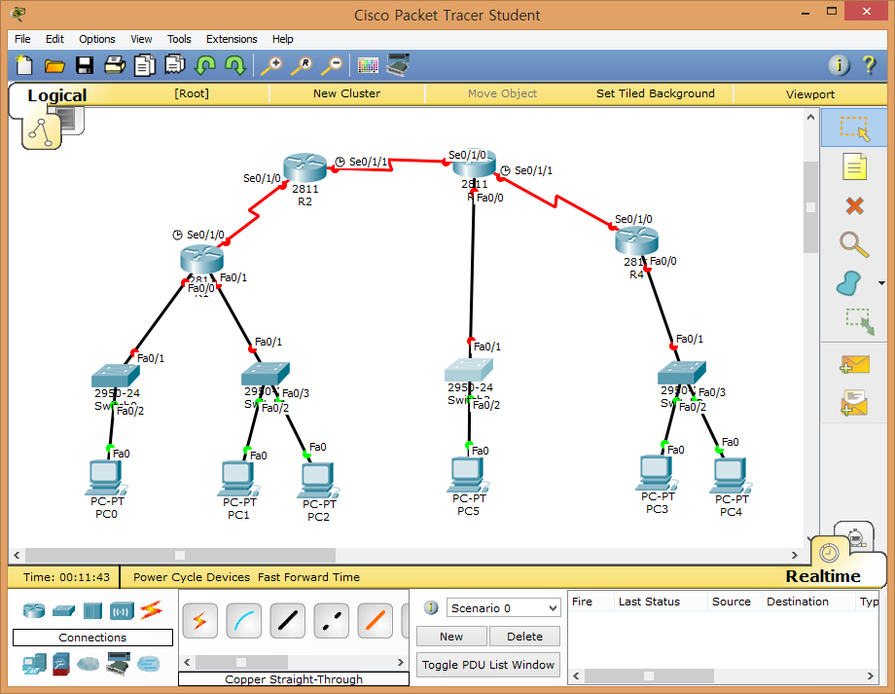
5장 실습과제
실습 4. 다음 그림의 토폴로지를 200.200.200.0/24의 주소를 서브넷팅하여 사용하고 RIPv2를 이용하여 라우팅 설정하시오.

Slide 31
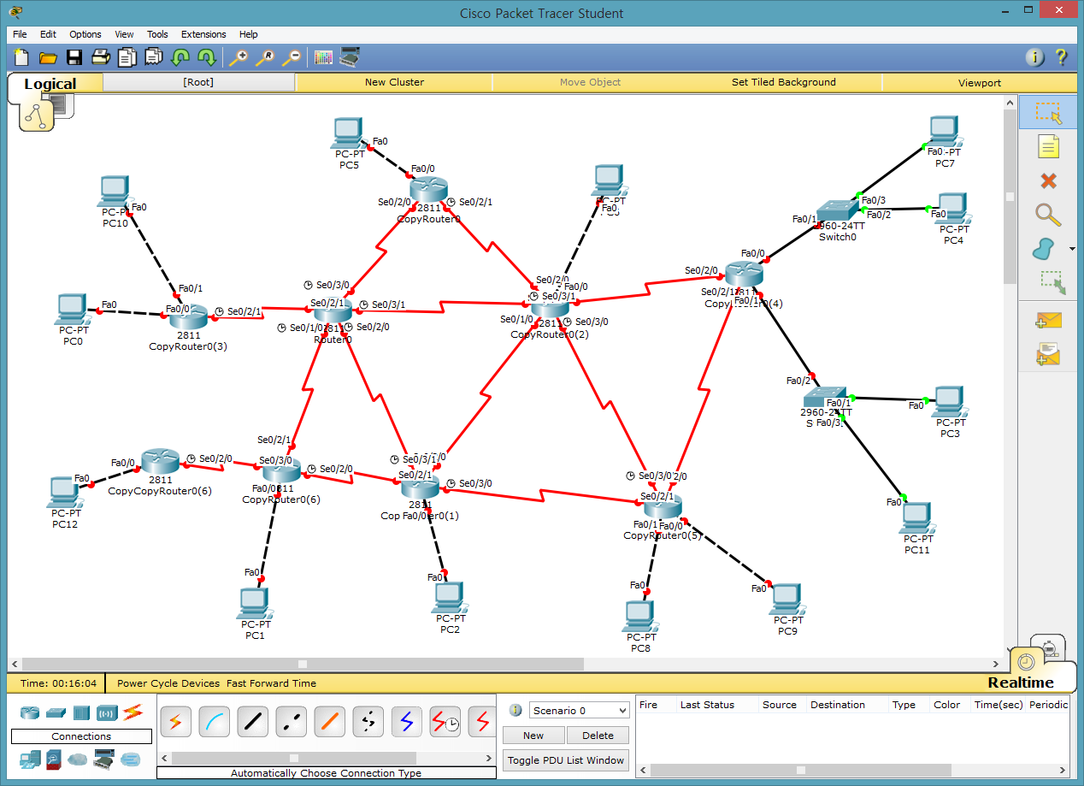
5장 실습과제
실습 5. RIPv2를 이용하여 라우팅 설정하시오.

